Slide 1
 | ХУДОЖЕСТВЕННЫЙ СТИЛЬ
Где используется | Художественное произведение
Зачем, с какой целью используется | Воздействовать! Изображать! Воздействовать на чувства, воображение, мысли читателя, передать авторское отношение к изображаемому
Основные черты | Эмоции! Образность, широкое использование изобразительно-выразительных средств
Жанровые особенности | Рассказ, повесть, роман, притча, лирическое стихотворение, новелла
Языковые средства | ЛЕКСИКА Все пласты лексики: книжная лексика, просторечия, диалектизмы; синонимы, антонимы, паронимы, омонимы, архаизмы, историзмы, неологизмы, слова высокого поэтического стиля и жаргонизмы, профессионально-деловые обороты речи и лексика публицистического стиля. Все эти средства здесь подчиняются основной функции художественного стиля–эстетической; самое широкое использование изобразительно-выразительных средств языка (тропов и фигур речи) МОРФОЛОГИЧЕСКИЕ ОСОБЕННОСТИ здесь возможна полная безглагольность или, наоборот, насыщенность текста глаголами, что передаёт интенсивность действия, динамичность; большое количество причастий, прилагательных, передающих образное описание предмета, представление его признаков в динамике; личные и притяжательные местоимения, придающие оттенок искренности, взволнованности; неопределенные местоимения –«отдаляют» события и предметы СИНТАКСИЧЕСКИЕ ОСОБЕННОСТИ все виды предложений по цели высказывания, интонации, по наличию главных (простые, сложные), и второстепенных членов, односоставные, двусоставные, неполные предложения; Все средства в художественном стиле подчиняются основной его функции - ЭСТЕТИЧЕСКОЙ

Slide 2
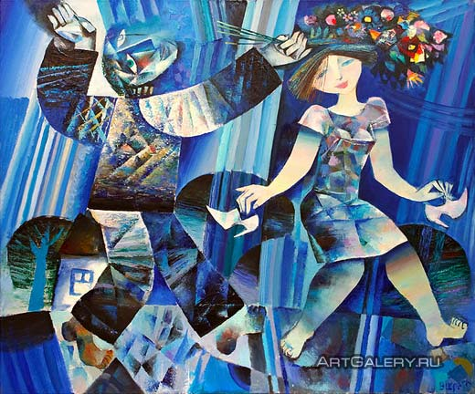

Slide 3
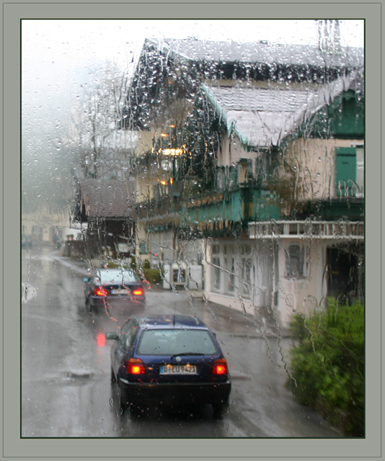

Slide 4
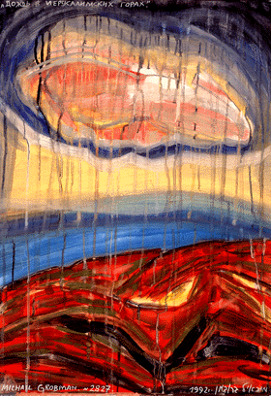

Slide 5
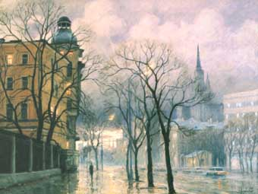

Slide 6
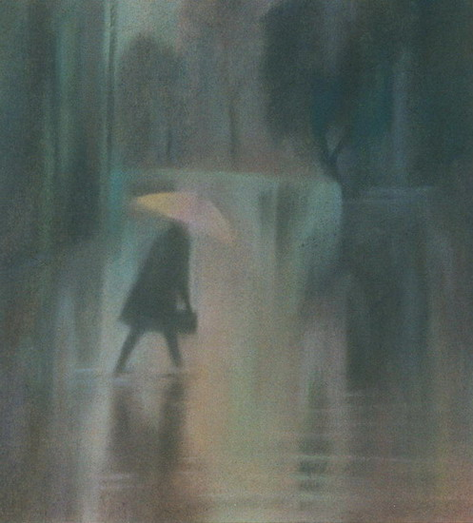

Slide 7
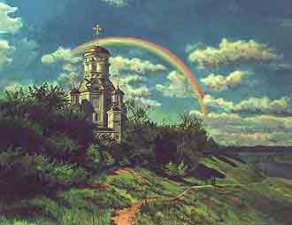

Slide 8
